Slide 1
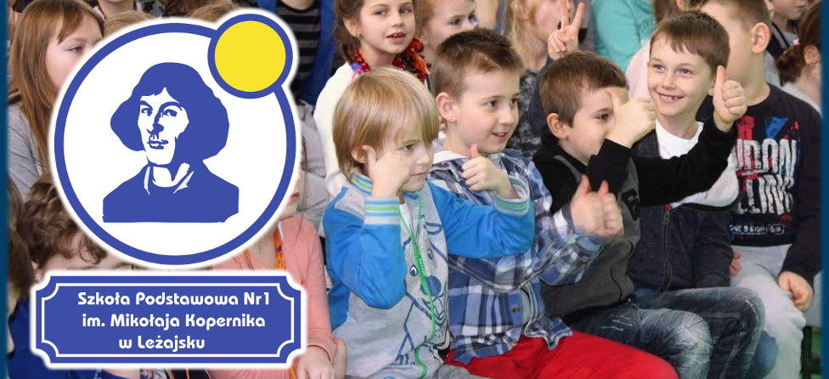
Mówię językiem żyrafy - warsztaty pedagogiczne: Porozumienie bez przemocy jako wstęp do mediacji rówieśniczych

Slide 2
Lektura obowiązkowa:

Slide 3
Tytuł: Mówię językiem żyrafy (warsztaty pedagogiczne: Porozumienie bez przemocy jako wstęp do mediacji rówieśniczych)
Autorzy: Justyna Sandomierska (pedagog), Monika Chrząstek (psycholog), Beata Wójtowicz,
Adresat: klasa VI
Przewidywana liczba uczniów biorących udział w innowacji: 20 (cała klasa)
Czas trwania: 1 rok, 1 godz. tygodniowo
Uzasadnienie potrzeby wprowadzenia innowacji.
Mediacja to metoda rozwiązywania sporów, w której osoba trzecia pomaga stronom we wzajemnej komunikacji, określeniu interesów i kwestii do dyskusji oraz dojściu do rozwiązania problemu. Coraz częściej to praca mediatorów rodzinnych czy sądowych zastępuje procesy sądowe dając wymierne korzyści obu stronom konfliktu. Mediacja w szkole uczy, jak z szacunkiem rozwiązywać konflikty, a tym samym zapobiega przemocy w środowisku szkolnym.
W szkole pracuje 2 nauczycieli, którzy ukończyli kurs mediacji i są przygotowani do pełnienia tej funkcji. Współpracują oni z mediatorami z Poradni Psychologiczno – Pedagogicznej w Leżajsku tworząc pilotażowy program wprowadzenia mediacji rówieśniczych w Szkole Podstawowej nr 1 w Leżajsku.
Innowacja jest rocznym przygotowaniem najstarszej grupy uczniów, spośród których w przyszłym roku szkolnym będzie można wyłowić liderów (najaktywniejszych, zainteresowanych problematyką poprawy relacji międzyludzkich) – którzy wdrożą się do pełnienia w szkole roli mediatorów rówieśniczych. Uczniowie ci w profesjonalny sposób, pod opieką dorosłych mediatorów będą mogli pomagać w rozstrzyganiu konfliktów między uczniami.

Slide 4
Cele działalności innowacyjnej
Przygotowanie grupy uczniów do prowadzenia w szkole mediacji rówieśniczych poprzez warsztaty prowadzone wg znanej i szeroko stosowanej metody Marshalla B. Rosenberga – Porozumiewania się bez przemocy (PBP).
Podczas zajęć opartych na dramie, wielu metodach aktywizujących uczniowie zdobywać będą nowe umiejętności pozwalające:
- stosować mowę unikając przemocy i agresji,
-uświadamiać sobie własne spostrzeżenia, uczucia i pragnienia,
-tworzyć świadome wypowiedzi, wyrażające siebie szczerze i jasno;
- z szacunkiem i empatią zwracać uwagę na innych ludzi;
- dostrzegać własne oraz cudze potrzeby i oczekiwania.

Slide 5
Na czym polega nowatorstwo projektu?
Uczniowie na cotygodniowych zajęciach z psychologiem lub pedagogiem poznawać będą nową metodę porozumiewania się (PBP), która stosowana w praktyce przynieść może tylko korzyści. Tego typu zajęć do tej pory szkoła nie oferowała.
Program innowacji oprócz warsztatów dla kl.6 przewiduje:
- warsztaty dla pracowników Szkoły i kl.6 prowadzone przez trenera z Polskiego Centrum Mediacji od wprowadzające w problematykę mediacji;
- warsztaty dla rodziców uczniów;
- krótkie spotkania z uczniami pozostałych klas nt. PBP;
- informacje w formie wykładu, gazetek, prezentacji na stronie internetowej Szkoły dla ogółu rodziców;
- konkursy podsumowujące roczną pracę;
- prezentacje multimedialną uczniów;
-Inne formy prezentacji efektów innowacji.

Slide 6
Spodziewane efekty
Po roku uczestnictwa w warsztatach wyłoni się grupa osób zaangażowana w problematykę kontaktów międzyludzkich, zaś większość uczniów będzie:
umiała wyrażać swoje uczucia, oczekiwania i potrzeby bez negatywnych emocji;
rozumiała potrzeby i uczucia innych;
unikała agresywnego zachowania;

Slide 7
Kto w szkole pomoże?
Mediatorzy, do których można zwrócić się
o pomoc w rozwiązaniu konfliktu:
uczeń – uczeń,
uczeń – nauczyciel,
nauczyciel - rodzic
Monika Chrząstek
– psycholog, pracownik PPP w Leżajsku
Justyna Sandomierska
– pedagog, pracownik PPP w Leżajsku
Beata Wójtowicz
– dyrektor szkoły, nauczyciel
E. Kubicka –Karcz
- nauczyciel

Slide 8
Język żyrafy? Język szakala?

Slide 9
Żyrafa
Posługuje się językiem uczuć i potrzeb.
Mówi w liczbie pojedynczej i o sobie.
W czasie rozmowy nastawia się na słuchanie drugiego i bycie przez niego usłyszaną.
Potrafi dotrzeć do swoich i cudzych potrzeb.
Żyrafa wyraża siebie jasno i szczerze.
Mówi „nie”, kiedy myśli „nie”.
Odnosi się z szacunkiem i empatią do drugiego.

Slide 10
Szakal
To „drapieżnik”, który żyje po to, by mieć rację.
Ocenia, krytykuje, porównuje, rani.
Oczekuje, że inni spełnią jego żądania.
Używa wulgaryzmów.
Sądzi po pozorach.
Atakuje, kąsa, gryzie, drapie - dąży do konfliktu.

Slide 11
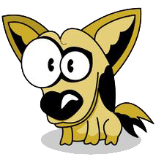
JĘzyk Żyrafy czy szakala?
Chciałabym, żebyś zabrał kapcie z kuchni.
Boję się, że się spóźnimy, dlatego ubierzmy się szybko, bo musimy już wychodzić.
W piłkę gramy na dworze. W domu coś może się stłuc.
Jest ci smutno, bo chciałeś pobawić się z Tomkiem, a on nie chce?
Pochowajmy zabawki do pudełek, a potem pójdziemy na dwór.
Denerwujesz się, bo nie chcesz teraz rysować laurki dla babci?
Widzę, że to cię bardzo rozzłościło. Czy jest ci ciężko, bo trudno ci sobie z tym poradzić?
Znów zostawiłeś kapcie w kuchni!
Pospiesz się, dlaczego zawsze musisz się guzdrać!
Przestań natychmiast!
Dlaczego się mażesz? Jesteś już dużym chłopcem!
Nigdzie nie wyjdziemy, jeśli nie posprzątasz tego bałaganu w pokoju.
Dlaczego nigdy nie robisz tego, o co cię proszę?
Idź do pokoju i uspokój się!

Slide 12
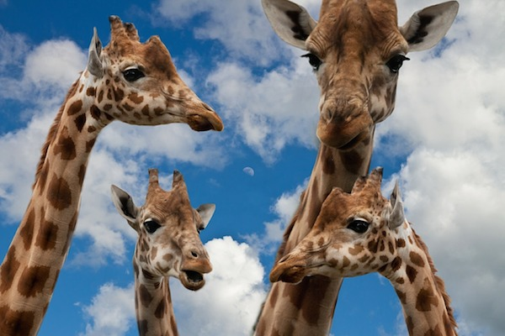
4 kroki rozmowy
To podstawowa zasada jaką proponuje PBP, w celu budowania dobrej rozmowy.
Obserwacja - opisujemy to co widzimy, fakty, bez oceniania.
Nazwanie uczuć- mając przypuszczenia co do uczuć drugiej osoby, nazywamy je, mówiąc np. "Domyślam się, że jesteś zły, smutny, mam rację?"
Wyrażanie potrzeb- czyli wyrażenie przypuszczenia co do ewentualnej przyczyny określonego stanu emocjonalnego, np.
"Mam wrażenie, że masz do mnie żal, że wczoraj nie pozwoliłam ci obejrzeć bajki. Masz żal, bo sam chciałbyś decydować o tym jak spędzasz czas?"
Prośba - sformułowanie jej za drugą osobę, ale z możliwością skorygowania.
"Czy dobrze rozumiem, że też chciałbyś decydować o tym, jak będziemy spędzać wspólnie czas?"

Slide 13
Językiem żyrafy
"Kiedy podnosisz na mnie głos…" (Obserwacja)
"…czuję złość, smutek, jest mi bardzo przykro, ..."(Uczucie)
"…ponieważ bardzo potrzebuję spokojnej rozmowy i szacunku."(Potrzeba)
„Proszę cię, żebyś mówił do mnie spokojnym głosem." (Prośba)

Slide 14
warsztaty

Slide 18
Podsumowanie rocznej pracy

Slide 19
Rodzice z dziećmi

Slide 20
Logo projektu

Slide 21
Praca przestrzenna

Slide 22
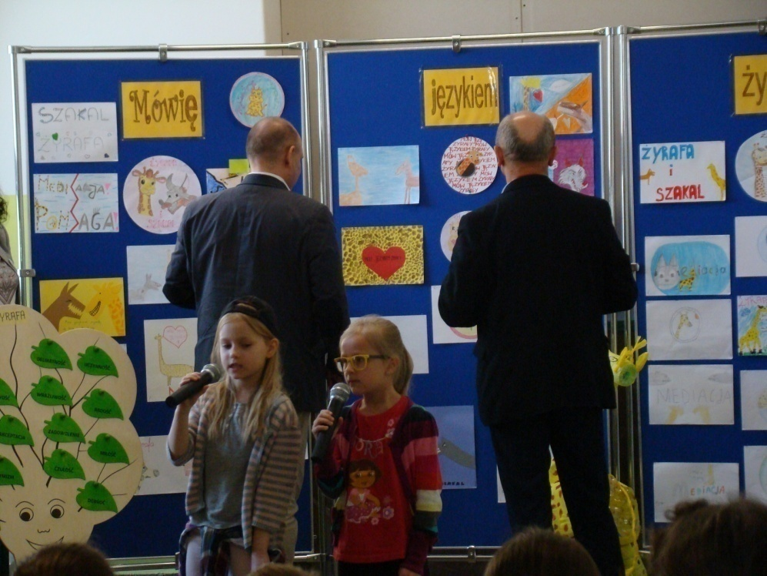

Slide 23
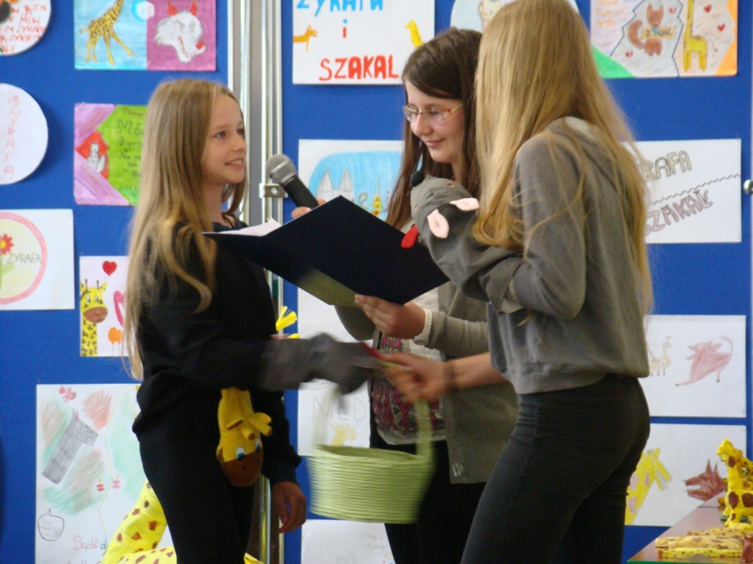

Slide 24
Co dalej?

